Slide 2
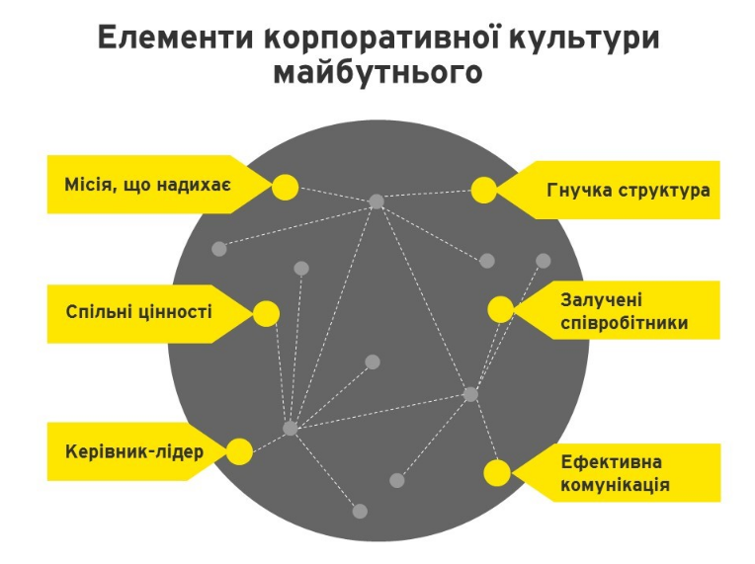
Корпорати́вна культу́ра
1
Notes:
ОТ

Slide 3
місія: безпечна подорож
2

Slide 4
Клієнт - це найважливіший відвідувач на нашій території,
він не залежить від нас, ми залежимо від нього.
Він - не перешкода нашої роботи, він - її мета. Він не сторонній в нашому бізнесі, він - його частина. Ми робимо ласку обслуговуючи його, він робить ласку нам, даючи можливість обслуговувати його.
Шина для нас - високотехнологічний продукт, через який ми передаємо на дорожнє покриття всі критерії, необхідні для керування автомобілем і контролю ситуацією на дорозі.

Slide 5
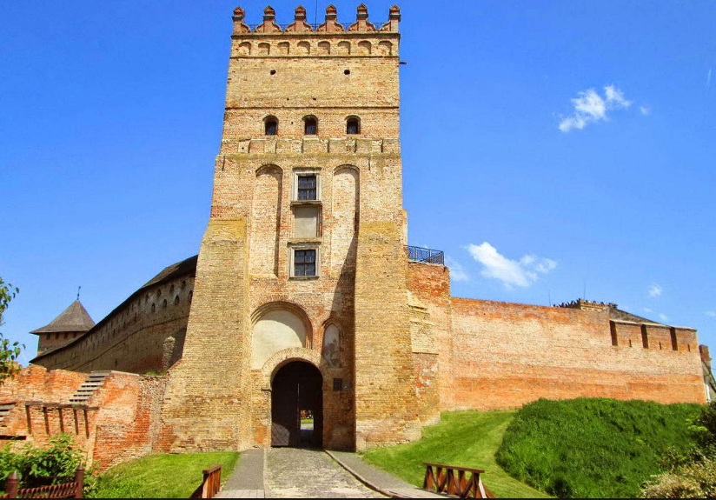
Сутність Талфорт:
5

Slide 6
Команда Талфорт
6

Slide 7
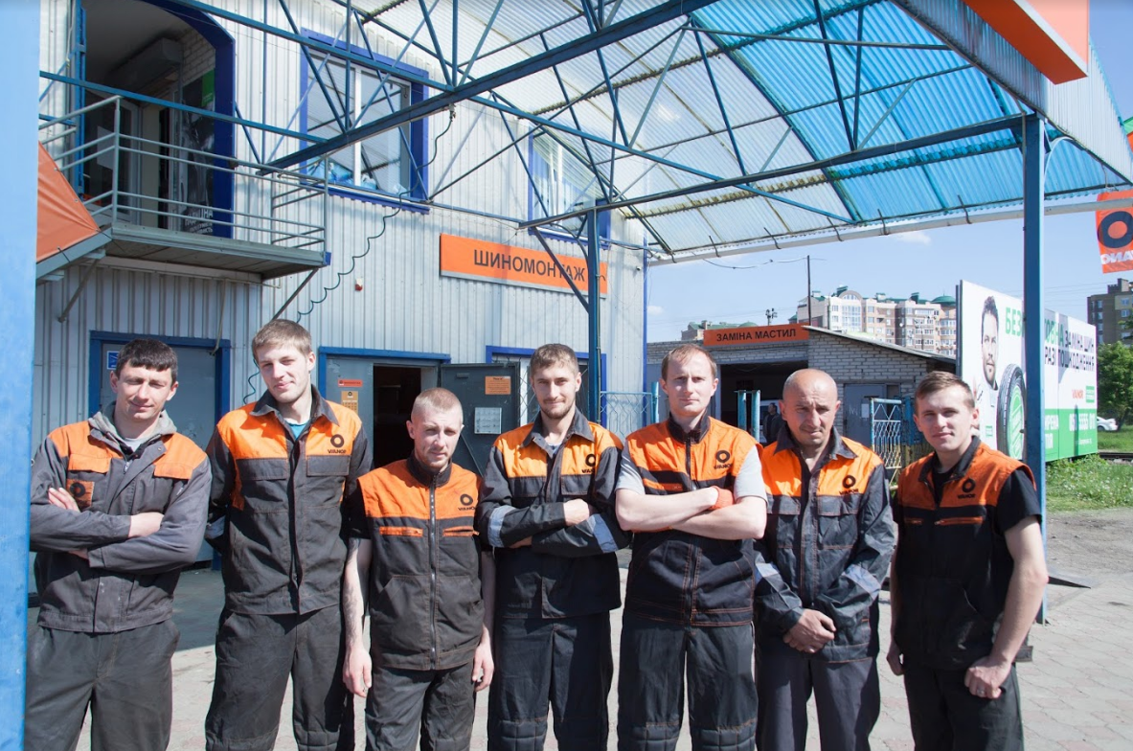
Зовнішній вигляд
7

Slide 8
Ми не продаємо - ми читаємо думки та допомагаємо обрати!
8

Slide 9
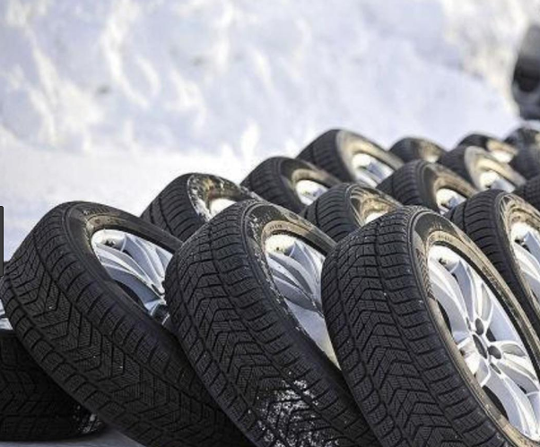
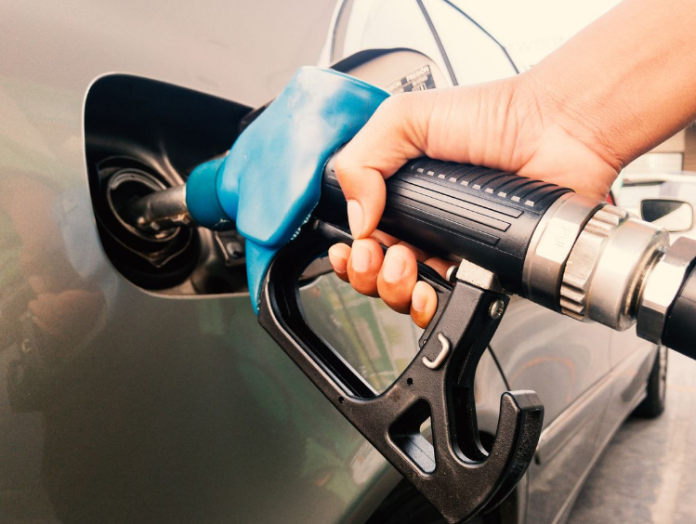
Легкові та Комерційні шини
9

Slide 10
перша зустріч з клієнтом та оптимальний вибір
10

Slide 11
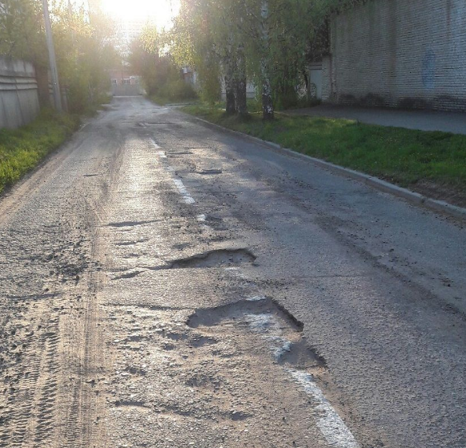
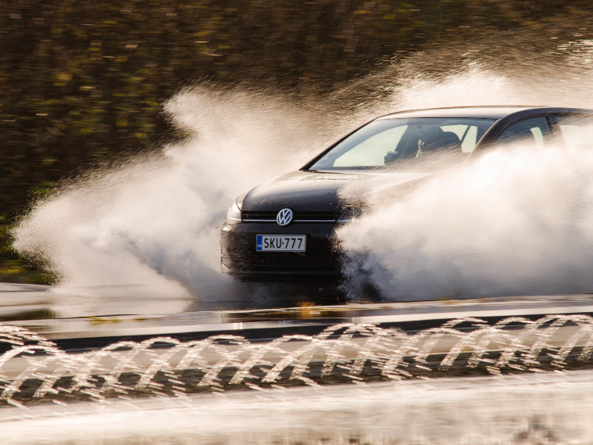
Зрозуміти потребу
клієнтам потрібні не шини , а :
безпека аквапланування
короткий гальмівний шлях
покращена зносостійкість
низький опір коченню
зменшення витрат
страхування шин

Slide 12
Наша кінцева мета:

